Slide 1
Virágok, fák a porondon
Szitakötő folyóirat 44. szám
40-41.oldal
Szerző: Szigeti Zoltán

Slide 2
Szivárvány eukaliptusz
A Föld legszínesebb fája. A fa törzse a szivárvány színeiben pompázik, ami az időjárástól és a fa korától is függ, bár az egész évben, folyamatosan tartó kéreghámlás okozza. A hámlás során ugyanis előtűnik a zöld belső kéreg, aminek a színe először kék, lila, majd narancs és vörös tónusúra változik, és ennek köszönhető a változatos színekben pompázó fatörzs látványa.

Slide 3
Bohócvirág
Ötszirmú, tölcsérformájú virágai nagyon színesek, leggyakrabban sárgák, de van piros, rózsaszín, narancssárga és fehér, sőt pettyes vagy foltos is, mintha tintapacák lennének rajtuk.

Slide 4
Mimóza
Ha megérintjük szárnyaltan összetett levelét, a levélkék azonnal összecsukódnak, lekonyulnak.

Slide 5
Tátika vagy oroszlánszáj
Ha virágát két ujj közé véve oldalról kicsit megnyomjuk, tátogó oroszlán szájához hasonlít.

Slide 6
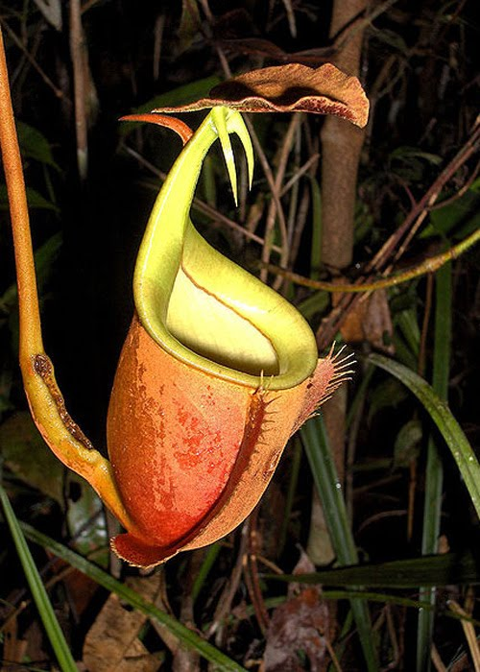
Vénusz légycsapója Kancsóka
Csapdába ejtik a rovarokat és emésztőnedveikkel megemésztik azokat.

Slide 7
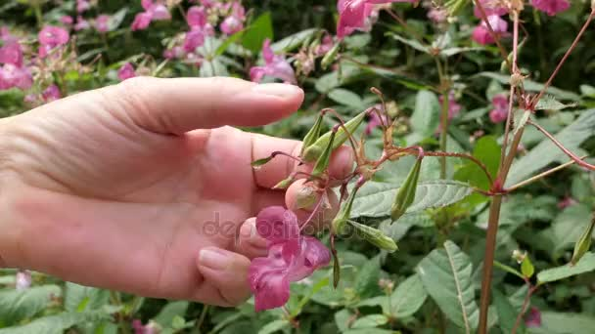
Magrugó uborka
Termését megérintve az szinte kidurran, és messzire röpíti magjait.
Nebáncsvirág
Felpöndörödő toktermése szinte katapultálja a magokat.

Slide 8
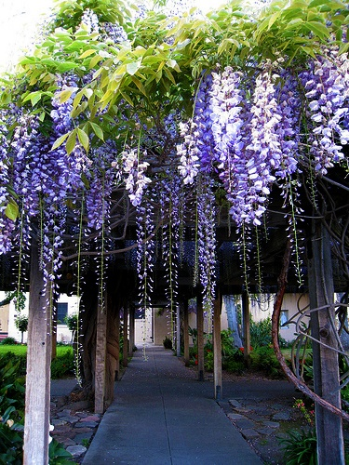
Lila akác Trombitafolyondár

Slide 9
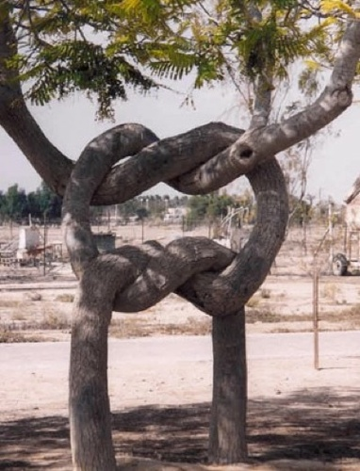
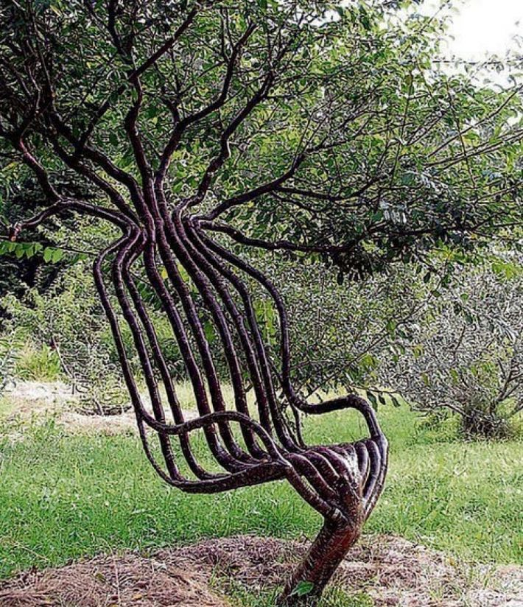
Cirkuszfák
Kertész által formált fák ezek, a fiatal törzseket nagy műgonddal tekergették, hajlítgatták, melyek aztán idősödve egészen furcsa alakzatokat öltöttek. Törzsüket a kertész leleménye és türelme spirál, létra, vagy szék formájúra alakította, ezért kapták a cirkuszfa nevet.

Slide 10
Készítette: Jenei Beáta
Huszár Gál Iskola, Debrecen
Fotók: internet

